Slide 1
건물 유형별 전력 소비량 예측
인공지능을 활용한 에너지 효율화 전략

Slide 2
CONTENTS
Ⅰ
Ⅱ
프로젝트 개요
데이터 이해
1. 프로젝트 필요성
1. 개발환경
2. 프로젝트 개념도
2. 데이터 설명
3. 개발 환경

Slide 3

Part 1,
프로젝트 개요

Slide 4
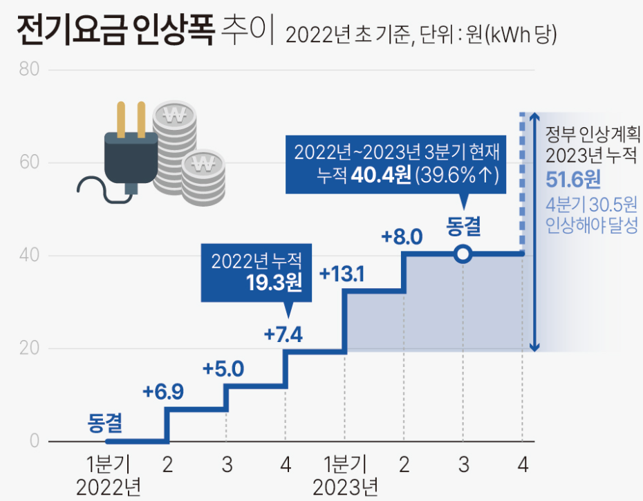
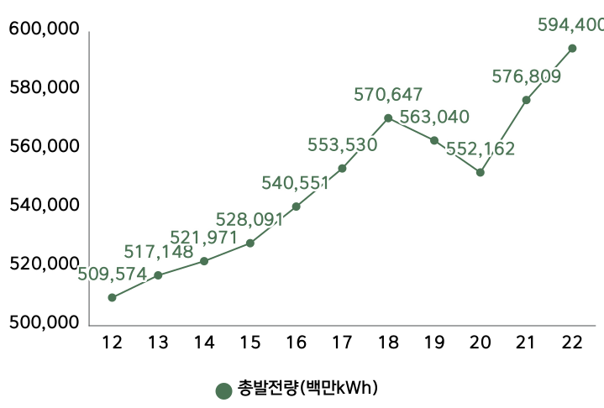
프로젝트 필요성 > 프로젝트 개념도 > 개발 환경
1. 프로젝트 개요
꾸준한 전력 소비량과 전기세 상승에 따른 효율적인 에너지 공급의 필요성 증가

Slide 5
프로젝트 필요성 > 프로젝트 개념도 > 개발 환경
1. 프로젝트 개요
01. 데이터 수집
02. 분석 및 전처리
03. 모델 생성 및 개발
모델 설계
Building info
(건물 정보 데이터)
데이터 이해
모델 개발
날씨 데이터
(22.06.01 ~22.08.24)
데이터 분석 및 시각화
모델 결과
전력 사용량 데이터
(22.06.01 ~22.08.24)
데이터 전처리
모델 평가

Slide 6





프로젝트 필요성 > 프로젝트 개념도 > 개발 환경
1. 프로젝트 개요
Language
Tool
Visualization
JUPYTER
NOTEBOOK
Matplotlib
VSCODE
Power BI
Python
3.11.4

